Slide 1

基于STM32的温控系统
第3次课
主讲人：纪艺娟

Slide 2
硬件
本实验用到的硬件资源有：
1）串口1、灯、开关（板上自带）
2）DS18B20 温度传感器
3）OLED模块
3）风扇驱动板

Slide 3
联调要求2
1、开机显示界面
学号
姓名
年级
专业
2、测温界面
温度控制器
温度：
风速：
状态：
提示：串口用中断接收、轮询发送

Slide 4
联调要求2
加入串口联调（开关一样的功能）
指令‘s’，显示开机界面（个人信息）
指令‘m’，进入正常测温模式（要求1）
指令‘c’，关机
字符串控制（可选）：
指令‘start’，显示开机界面（个人信息）
指令‘measure’，进入正常测温模式（要求1 ）
指令‘close’，关机
提示：串口用中断接收、轮询发送

Slide 5
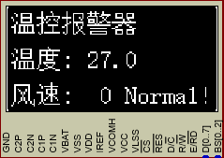
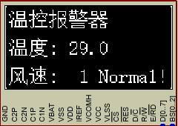
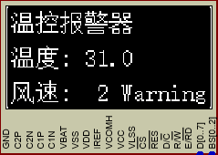
联调要求1
增加风扇、灯光报警，系统可正常工作
当温度低于28度时，风扇停止、红灯不亮；
当温度高于28且低于30度时，风扇低速运转，红灯常亮警告；
当温度高于30度时，风扇全速运转，红灯闪烁警告。

